Slide 1


UBND QUẬN LONG BIÊN
TRƯỜNG MN HOA THUỶ TIÊN
LĨNH VỰC PHÁT TRIỂN NHẬN THỨC
ĐỀ TÀI: KHÁM PHÁ NỘI QUY LỚP HỌC
LỨA TUỔI: 3 – 4 TUỔI
GIÁO VIÊN: NGUYỄN HỒNG ĐIỆP

Slide 2

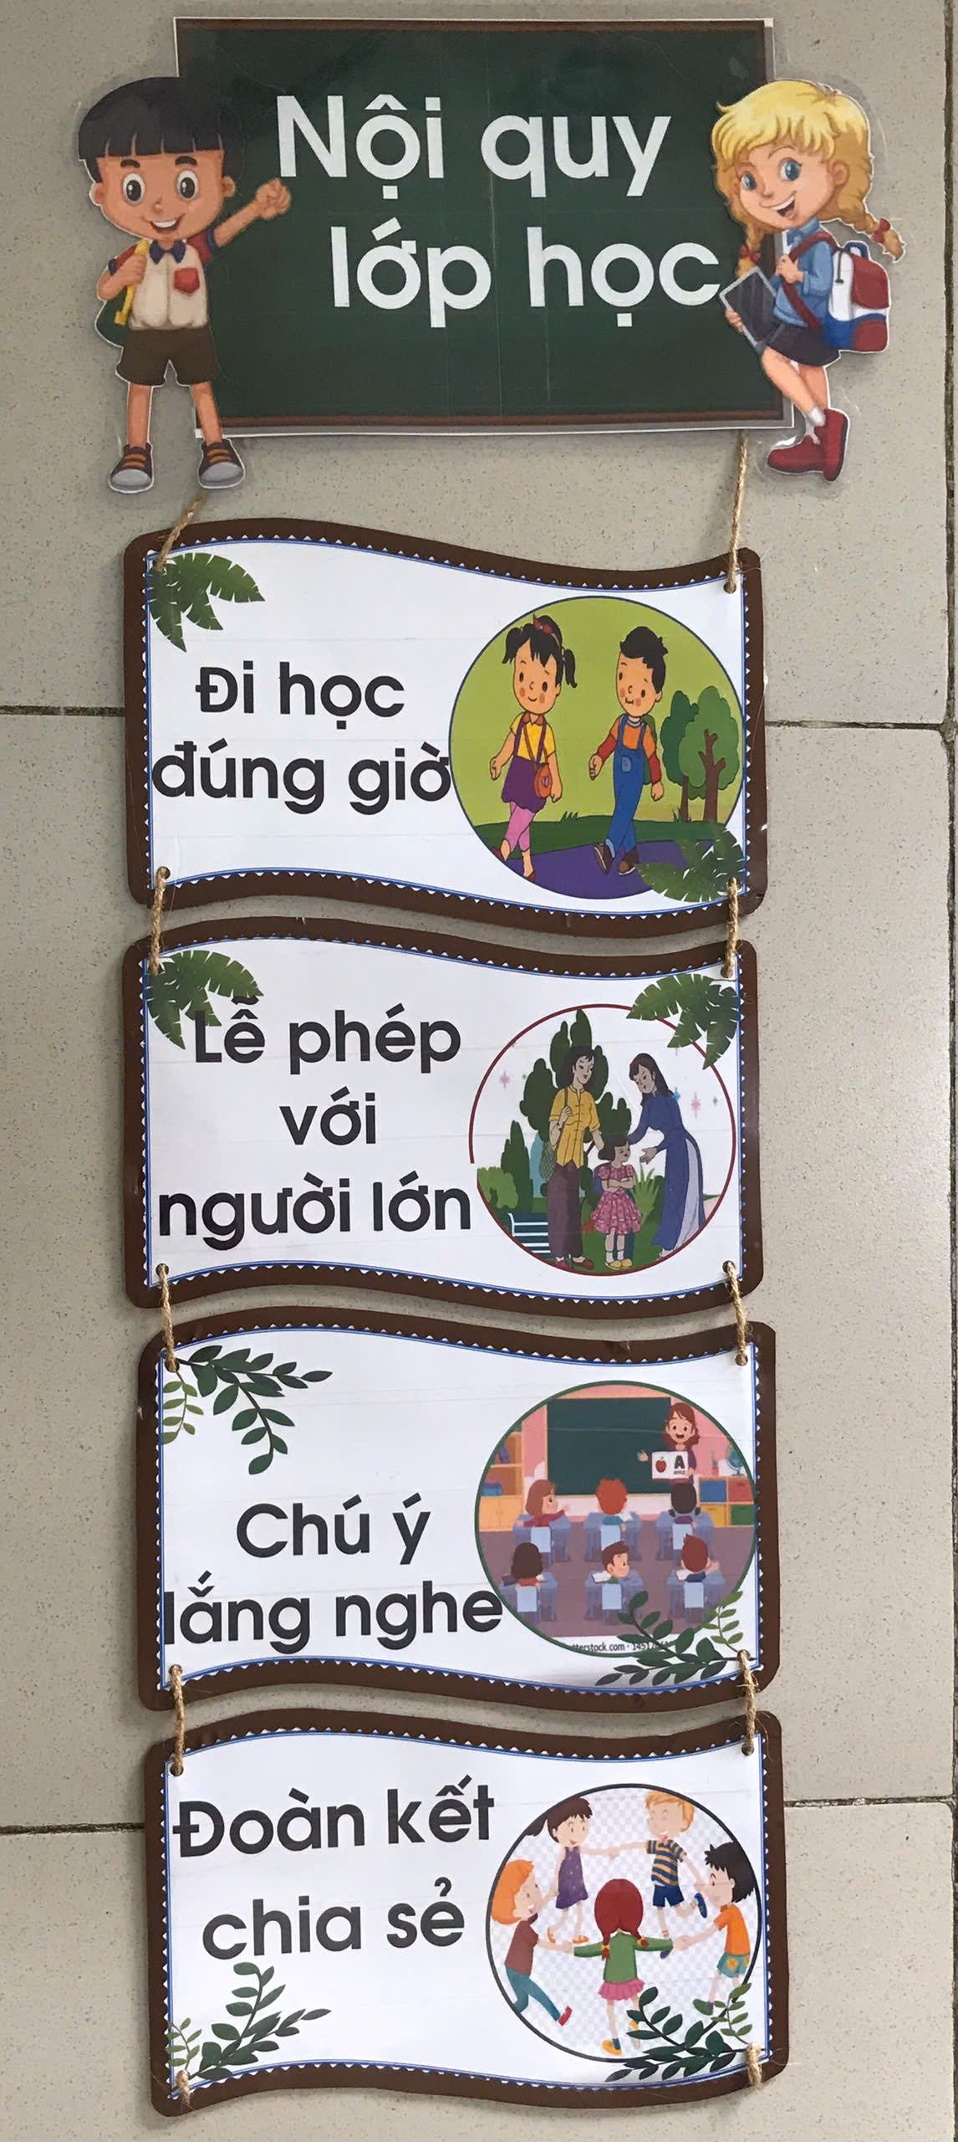
NỘI QUY LỚP HỌC

Slide 3
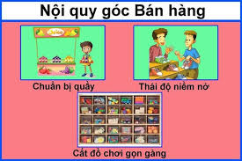
NỘI QUY GÓC BÁN HÀNG

Slide 4
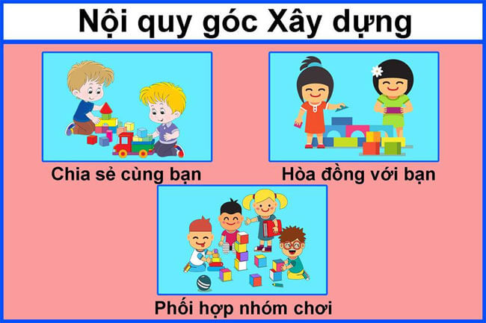
NỘI QUY GÓC XÂY DỰNG

Slide 5
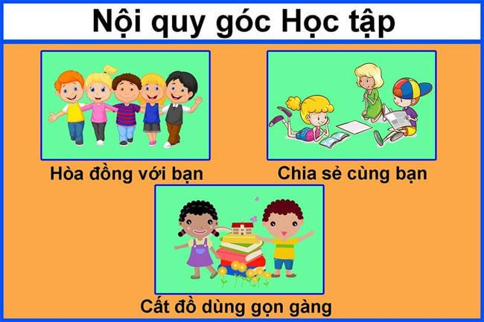
NỘI QUY GÓC BÁN HÀNG

Slide 6
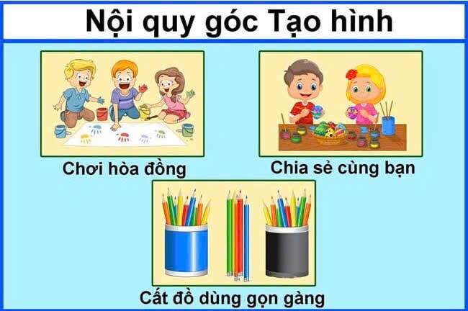
NỘI QUY GÓC TẠO HÌNH

Slide 7

NỘI QUY GÓC ÂM NHẠC

Slide 8
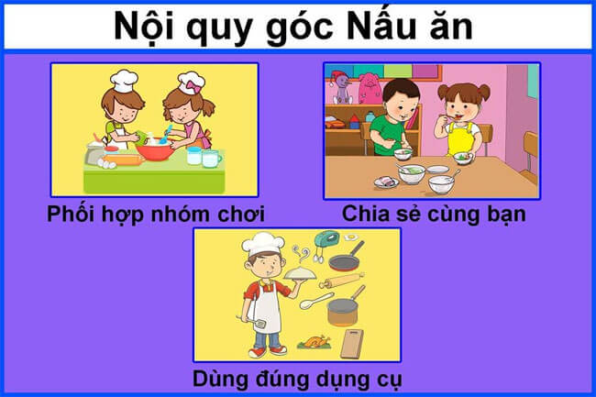
NỘI QUY GÓC NẤU ĂN

Slide 9

NỘI QUY GÓC VĂN HỌC

Slide 10

NỘI QUY GÓC THIÊN NHIÊN

Slide 11


